Slide 1

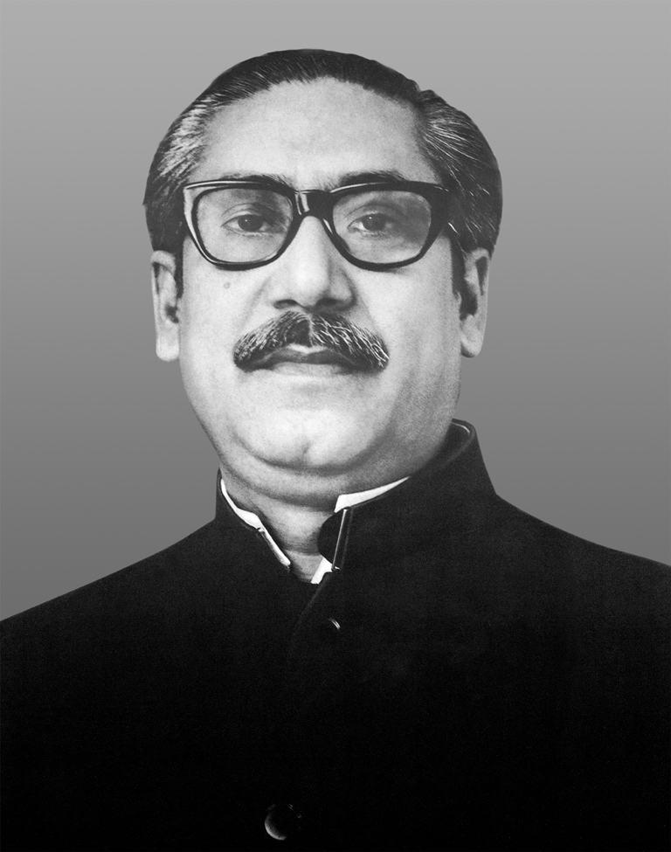

আজকের পাঠে সবাইকে স্বাগতম

Slide 2
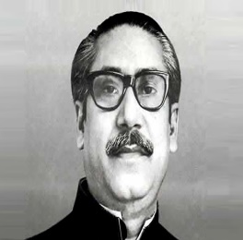






শিক্ষক পরিচিতি
জাহাঙ্গীর আলম ভূইয়া
সহকারি শিক্ষক
গোয়ারা পাথারকান্দি সরকারি প্রাথমিক বিদ্যালয়
রায়টুটী,ইটনা, কিশোরগঞ্জ।
Email : jahangiratict@gmail.com
Mobile no: 0173461183

Slide 3


পাঠ পরিচিতি
শ্রেণিঃ ৩য়
বিষয়ঃ বাংলাদেশ ও বিশ্ব পরিচিতি
অধ্যায়ঃ ১০
পাঠঃ আমাদের জাতির পিতার শিক্ষা ও সংগ্রামী জীবন ।
সময়ঃ ৪৫ মিনিট
তাংঃ ২৩।০১।২০২০ ইং

Slide 4
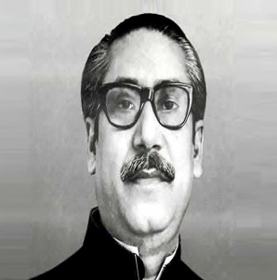

চল ,আমরা একটি অডিও শুনি
বলতো, এই ভাষণটি কার?
আমাদের জাতির পিতা শেখ মুজিবুর রহমান

Slide 5
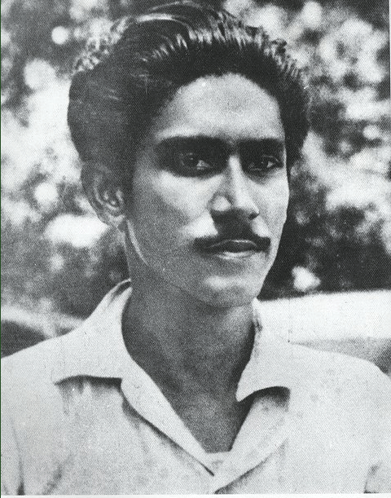
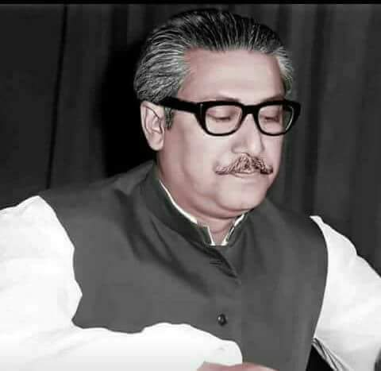
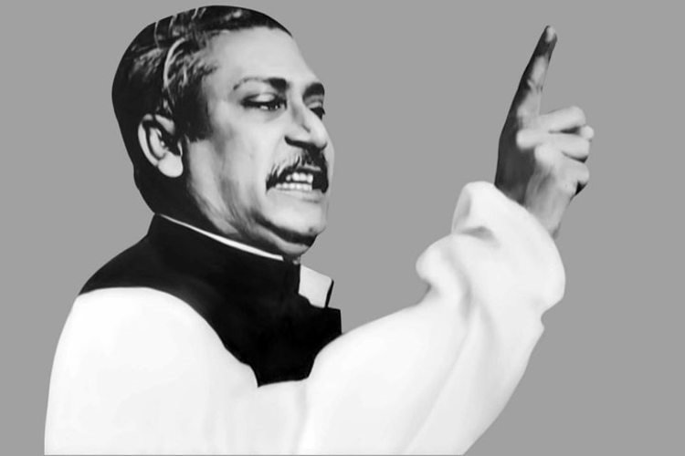
এই ছবি গুলো কার?
উনি কে?
“বঙ্গবন্ধু শেখ মুজিবুর রহমান” আমাদের জাতির পিতা

Slide 6

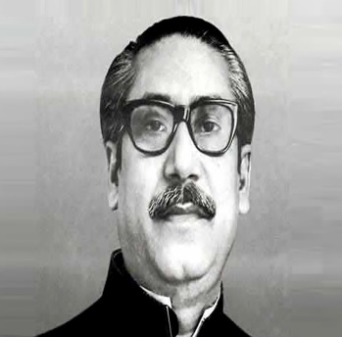

আজকে আমাদের পাঠ
আমাদের জাতির পিতা
পাঠ্যাংশ- ( বঙ্গবন্ধুর শিক্ষা ও সংগ্রামী জীবন )

Slide 7
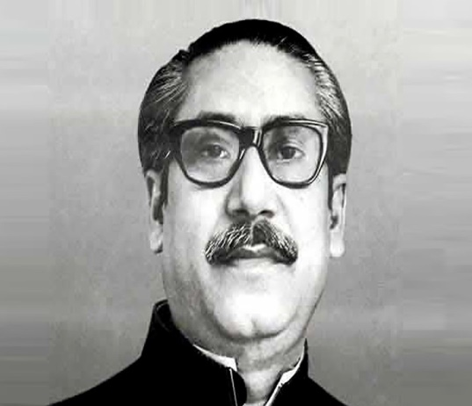
শিখনফল
এই পাঠ শেষে শিক্ষার্থীরা...
আমাদের জাতির পিতার নাম বলতে পারবে ।
১৪.1.1
১৪.1.2
জাতির পিতার জীবনী সংক্ষেপে বলতে পারবে।

Slide 8
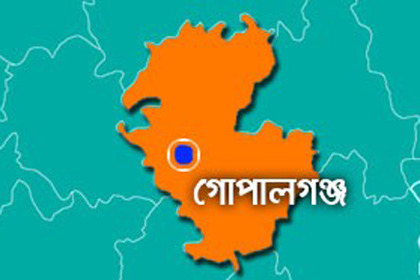
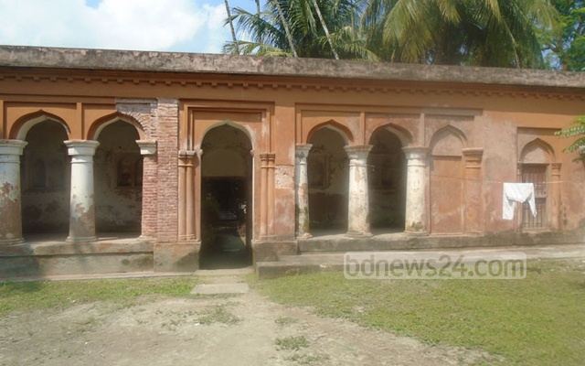
বঙ্গবন্ধু শেখ মুজিবুর রহমান আমাদের জাতির পিতা
তিনি ১৯২০ সালের ১৭ই মার্চ বর্তমান গোপালগঞ্জ জেলার টুঙ্গিপাড়া গ্রামে জন্মগ্রহণ করেন।

Slide 9
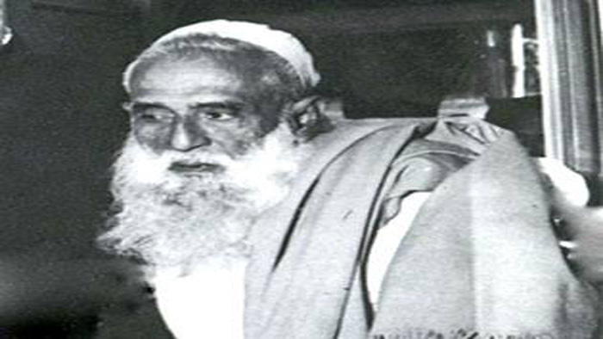
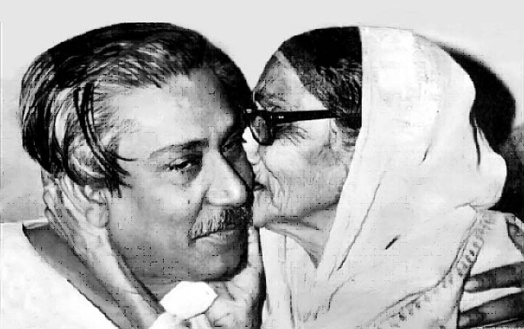
তাঁর ডাক নাম ছিল খোকা।
বাবার নাম
শেখ লুৎফর রহমান
মায়ের নাম
সায়েরা খাতুন

Slide 10
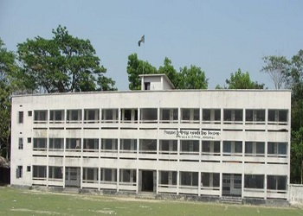
তাঁর শিক্ষা জীবন শুরু হয় ৭বছর বয়সে গিমাডাঙ্গা সরকারি প্রাথমিক বিদ্যালয়ে।

Slide 11
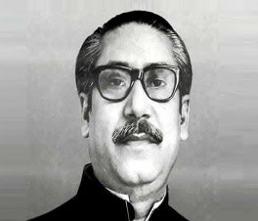
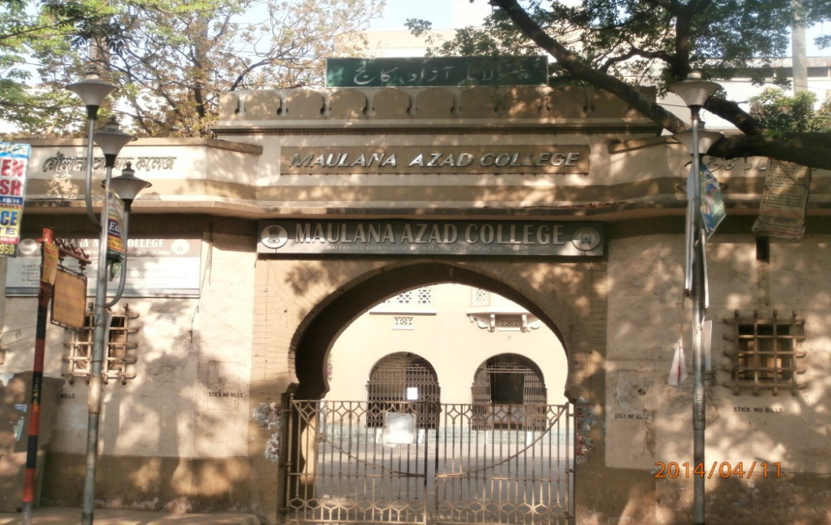
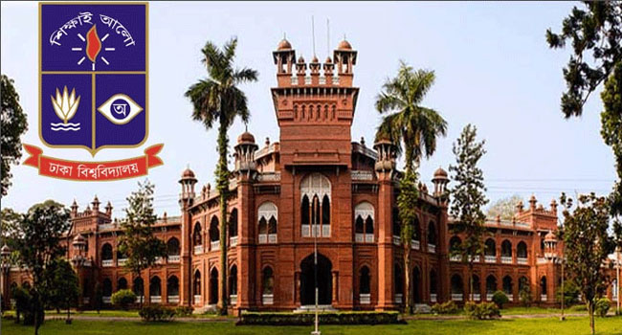
কলকাতা ইসলামিয়া কলেজ থেকে আইএ এবং বিএ পাশ করেন । পরবর্তীতে ঢাকা বিশ্ববিদ্যালয়ে আইন বিভাগে ভর্তি হন।

Slide 12

একক কাজ
* আমাদের জাতির পিতার নাম কী?
* বঙ্গবন্ধু কত তারিখে ও কত সালে জন্ম গ্রহণ করেন?
* বঙ্গবন্ধুর গ্রামের নাম কী?
* বঙ্গবন্ধুর বাবা-মায়ের নাম কী?
* বঙ্গবন্ধু সাত বছর বয়সে কোন বিদ্যালয়ে ভর্তি হন?

Slide 13
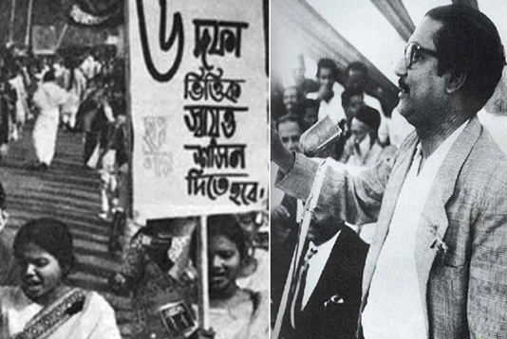
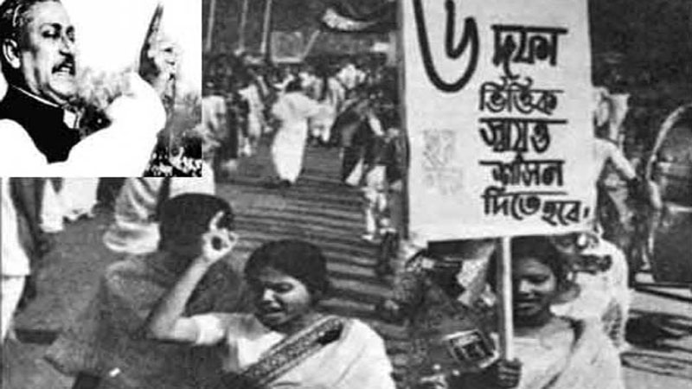
তিনি ১৯৬৬ সালে পূর্ববাংলার জনগনের মুক্তির সনদ ছয়দফা পেশ করেন।

Slide 14
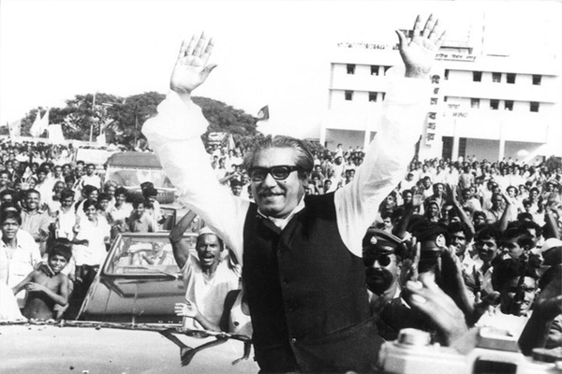
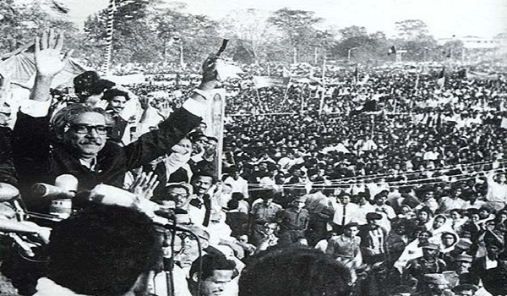
১৯৭০ সালের নির্বাচনে তাঁর দল আওয়ামী লীগ বিপুল ভোটে জয় লাভ করে।

Slide 15
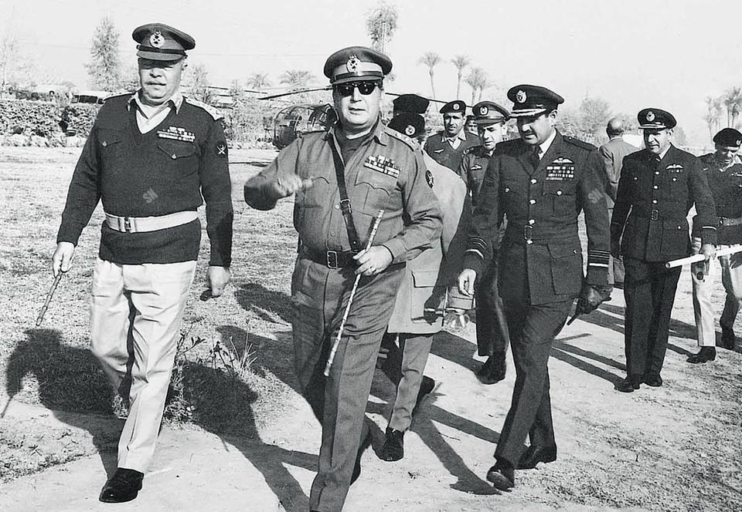
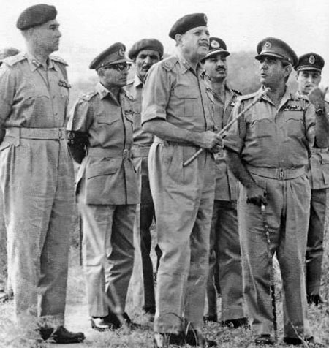
কিন্তু পাকিস্তানের শাসকরা নানা ভাবে ষড়ষন্ত্র শুরু করেন, তাই বঙ্গবন্ধুর নেতৃত্বে সরকার গঠন করা সম্ভব হয় নি।

Slide 16
দলগত কাজ
বঙ্গবন্ধুর সংগ্রামী জীবন সম্পর্কে পাঁচটি বাক্য লিখ।

Slide 17





জন্ম
১৯২০ ইং
তারিখ
১৭ই মার্চ
মায়ের নাম
সায়েরা খাতুন
বঙ্গবন্ধু
বাবার নাম
শেখ লুৎফর রহমান
জেলার নাম
গোপালগঞ্জ
ডাক নাম
খোকা
গ্রামের নাম
টুঙ্গিপাড়া

Slide 18

পাঠ্য বইয়ের সাথে সংযোগ
তোমার বাংলাদেশ ও বিশ্বপরিচয় বইয়ের ৫৮ পৃষ্ঠা খোলে মনযোগ সহকারে পড়।

Slide 19

মূল্যায়ন
বাম পাশের সাথে ডান পাশ মিল কর।
বাম পাশ
ডান পাশ
১৯২০ সাল
গোপালগঞ্জ পাবলিক স্কুলে ভর্তি।
১৯২৭ সাল
নির্বাচনে আওয়ামীলীগের জয়।
১৯২৯ সাল
মুক্তির সনদ ছয় দফা পেশ।
১৯৬৬ সাল
গিমাডাঙ্গা প্রাথমিক বিদ্যালয়ে ভর্তি।
১৯৭০ সাল
বঙ্গবন্ধু শেখ মুজিবুরের রহমানের জন্ম।

Slide 20

মূল্যায়ন
১। আমাদের জাতির পিতার নাম কী?
২। তাঁর ডাক নাম কী?
৩। ছয়দফা কত সালে পেশ করা হয়?
৪। ১৯৭০ সালের নির্বাচনে কোন দল জয় লাভ করেন ?

Slide 21
বাড়ির কাজ
বঙ্গবন্ধুর প্রথম জীবন ও রাজনৈতিক কাজ সম্পর্কে ৫টি বাক্য লিখে আনবে।

Slide 22
সবাইকে ধন্যবাদ

